Slide 1
Государственная информационная система Республики Татарстан
«Народный контроль»
Минцифра РТ

Slide 2
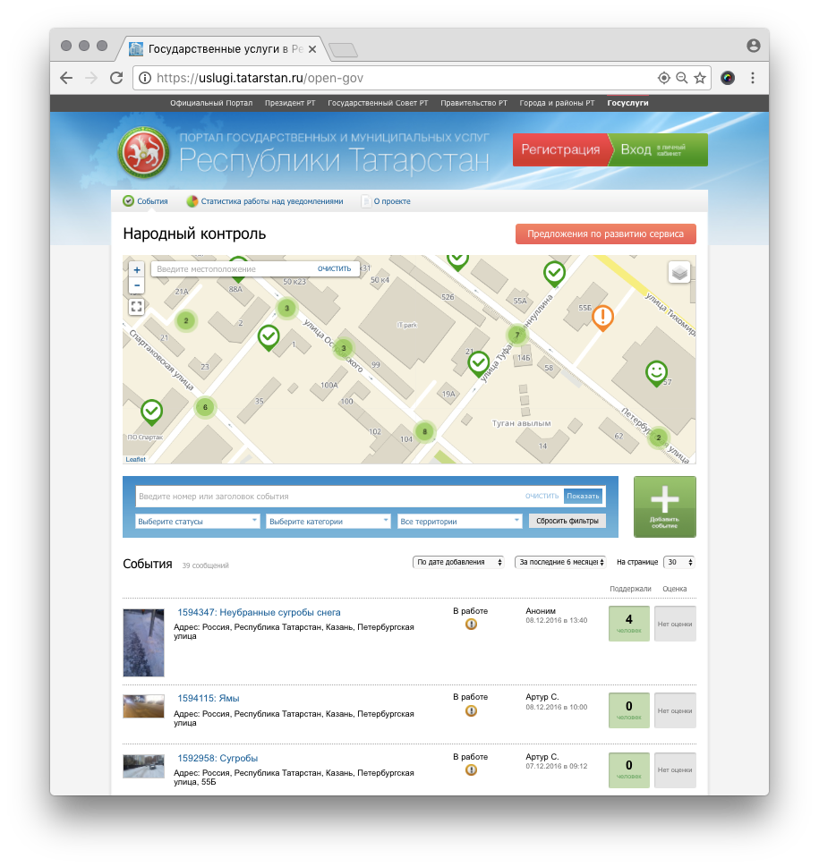
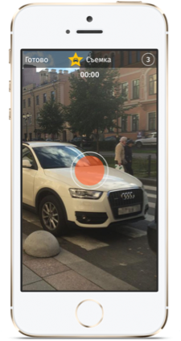
Цели и задачи
Цель
Вовлечение граждан в решение городских и общереспубликанских проблем.
Задачи
Создать механизм, где каждый может:
сообщить о проблеме, указав её местонахождение и приложив фотодоказательство;
поддержать указанные в системе проблемы, сделать их значимее;
оценить работу министерства, ведомства или района по решению уведомлений.

Slide 3
Демографическая статистика за 5 месяцев 2020 года
Около 28 тыс. уникальных внешних пользователей, совершили хотя бы одно из действий в системе (подача уведомления, оценка, комментарий и т.д.)
Из них 43% или 12 тыс. пользователей подали хотя бы одно уведомление.
40 %
мужчин
60 %
женщин

Slide 4
Популярные категории обращений
По состоянию на 1 июня 2020 года в системе действует 61 категория.

Slide 5
Новые категории 2020
В 2020 году в ГИС РТ «Народный контроль» в тестовом режиме были введены 2 новые категории:
«Ветеран живет рядом» (Модератор категории – Минтруд РТ);
«COVID-2019: предотвращение распространения коронавирусной инфекции» (Модератор категории – Минздрав РТ).

Slide 6
Закрытие категорий в 2020 году
В связи с низкой активностью подачи уведомлений гражданами, были закрыты 3 категории:
«Семья, находящаяся в социально опасном положении» (Модератор категории – Минтруд РТ);
«Диспансеризация» (Модератор категории – Минздрав РТ);
«Цифровое телевидение» (Модератор категории – Минцифра РТ).

Slide 7
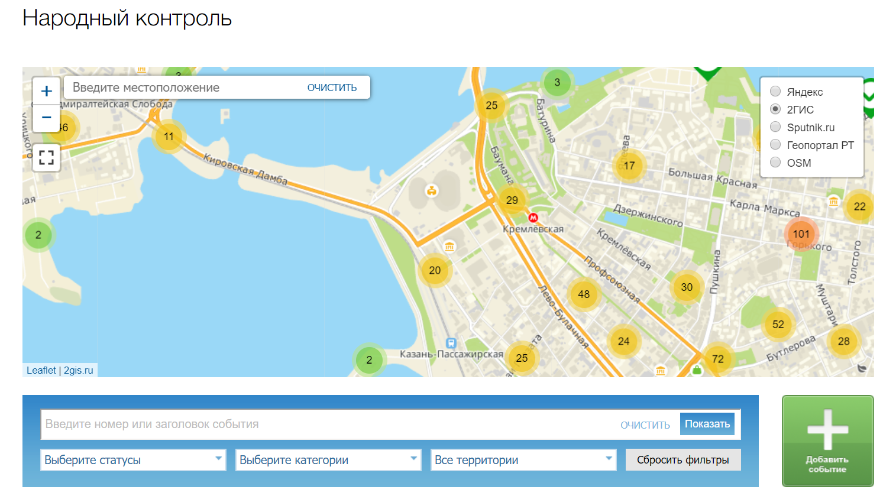
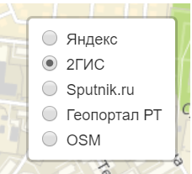
Модернизация системы
В 2020 году на Портале Услуг РТ была произведена доработка по добавлению возможности смены подложки карты.
Были введены новые подложки и теперь доступны:
Яндекс
2ГИС, Спутник
Геопортал РТ
и Openstreetmap.

Slide 8
Итоги 5 месяцев 2020г.

Slide 9
Статистика по обработке заявок
Динамика 2019/2020 по статусам
Статус | 5 мес. 2019 | 5 мес. 2020 | Динамика
В работе | 1 979 (6%) | 2 203 (7%) | 1%
Запланировано | 6 307 (19%) | 6 912 (23%) | 4%
Мотивированный отказ | 1 252 (4%) | 1 252 (4%) | 0
Решено | 23 593 (71%) | 20 504 (66%) | -5%
Опубликовано | 33 128 | 30 872
По итогам 5 месяцев 2020 года отрицательная динамика в 7% или 2 256 опубликованных заявок.

Slide 10
Рейтинг министерств и ведомств РТ
+ Положительная динамика 19/20
- Отрицательная динамика 19/20

Slide 11
Рейтинг исполнительных комитетов
более 1000 уведомлений:
Нижнекамский МР– 74%
г. Набережные Челны – 72%
г. Казани – 63%
Альметьевский МР– 59%
от 100 до 1000 уведомлений:
Бугульминский МР– 73%
Нурлатский МР– 68%
Лениногорский МР – 65%
Лаишевский МР– 50%
Тукаевский МР– 47%
Пестречинский МР– 44%
до 100 уведомлений:
Тюлячинский МР– 100%
Атнинский МР– 88%
Алькеевский МР– 86%
Кайбицкий и Балтасинский МР– 33%
Алексеевский МР– 27%
Камско-Устьинский МР– 17%

Slide 12
Мероприятия до конца 2020 года

Slide 13
Планы до конца 2020 года
Поддержка стабильной работы сервиса;
Модернизация (расширение функционала) по мере необходимости и обновление дизайна в соответствии с современными запросами пользователей.

Slide 14
Благодарю за внимание!

